Slide 1

Ergonomia em Perícia Médica
SAÚDE, AMBIENTE E TRABALHO : NOVOS RUMOS DA REGULAMENTAÇÃO JURÍDICA DO TRABALHO.
Alberto Felipe Gomez da Costa
OUTUBRO/2015

Slide 2
ERGONOMIA
Conceito:
“Adaptação do trabalho às pessoas”
Hudson de Araújo Couto

Slide 3
PERÍCIA MÉDICA
Conceito:
É um conjunto de procedimentos médicos e técnicos que tem como finalidade o esclarecimento de um fato à justiça. (França)

Slide 4
ERGONOMIA EM PERÍCIA MÉDICA
Qual objetivo?
Identificação de riscos e exigências inerentes a atividade laboral para determinação da capacidade laborativa
Concluindo se o periciando encontra-se:
Apto
Inapto
Capacidade laboral reduzida

Slide 5
ERGONOMIA EM PERÍCIA MÉDICA
Objetivo:
Estabelecimento do nexo causal entre a queixa alegada e a atividade laboral exercida.
Ou seja,
Caracterização ou não de Doença do Trabalho

Slide 6
ERGONOMIA EM PERÍCIA MÉDICA
Portanto, a primeira etapa deve ser obrigatoriamente a constatação da lesão.
paciente com lesão em ombro tirando a camisa.MOV.mp4

Slide 7
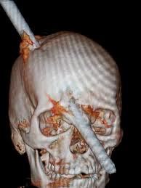
Nexo Causal

Slide 8
Conceito
Art. 20 da Lei 8.213/91
Doença do Trabalho, “adquirida ou desencadeada em função de condições especiais em que o trabalho é realizado e com ele se relacione diretamente”.

Slide 9
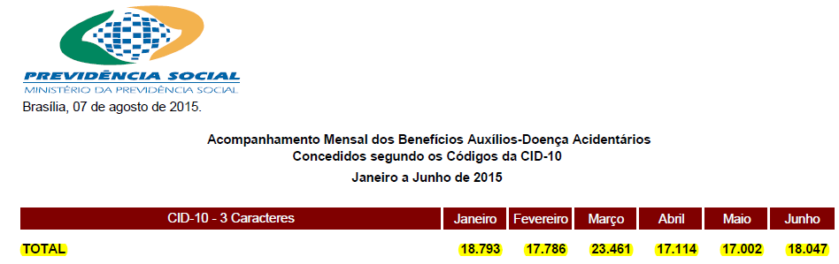
Números do INSS
BENEFÍCIOS PREVIDENCIÁRIOS RELACIONADOS COM O TRABALHO (B91) JAN/JUN 2015

Slide 10
Números do INSS
BENEFÍCIOS PREVIDENCIÁRIOS RELACIONADOS COM O TRABALHO (B91) JAN/JUN 2015
CID | JAN | FEV | MAR | ABR | MAI | JUN
S | 12.629 | 11.664 | 15.308 | 10.750 | 10.595 | 11.306
M | 4.039 | 4.090 | 5.414 | 4.232 | 4.186 | 4.452
F | 867 | 735 | 949 | 746 | 829 | 925

Slide 11
Números do INSS
BENEFÍCIOS PREVIDENCIÁRIOS RELACIONADOS COM O TRABALHO (B91) JAN/FEV 2012
PREVALENCIA ENTRE AS DOENÇAS CID - M
CID M | JAN | FEV | MAR | ABR | MAI | JUN
M54 | 1.318 | 1.290 | 1.695 | 1.381 | 1.266 | 1.404
M75 | 950 | 1.038 | 1.344 | 1.037 | 1.154 | 1.212

Slide 12
Introdução
Quais as condições que podem representar risco para coluna vertebral?
1ª
2ª
3ª
4ª
5ª

Slide 13
Introdução
Quais as condições que podem representar risco para os ombros?
1ª
2ª
3ª
4ª
5ª

Slide 14
Introdução
1ª Situação
Coluna lombar

Slide 15
Introdução
2ª Situação
ombros

Slide 16
Introdução
Por que na situação evidenciada normalmente não acontecem lesões?
Aumento progressivo da carga
Preparação da musculatura
Tempo de recuperação de fadiga

Slide 17
Introdução
OU SEJA, A REALIZAÇÃO DE DETERMINADA TAREFA, APARENTEMENTE DIFÍCIL, NÃO SIGNIFICA NECESSARIAMENTE A PRESENÇA DE RISCO

Slide 18
Introdução
COMO REALIZAR TAL DIFERENCIAÇÃO?
ESTE É O GRANDE DESAFIO!

Slide 19
Princípios da Biomecânica
“Ciclo vicioso da lesão” (Sizíno Herbert)
Repouso!!

Slide 20
Métodos de Avaliação
Ordem de Importância:
EMG de superfície, frequência cardíaca, metabolimetria, MAPA;
Modelos;
Check lists;
Análise “microscópica”;
Análise macroscópica.

Slide 21
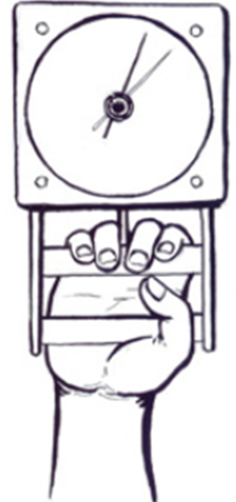
Métodos de Avaliação
Ordem de Importância:
Eletroneuromiografia de superfície (EMG)

Slide 22
Métodos de Avaliação
Ordem de Importância:
Eletroneuromiografia de superfície (EMG)
Classificação do esforço quanto ao risco
Seguro: 33% da força máxima em atividade rotineiras.

Slide 23
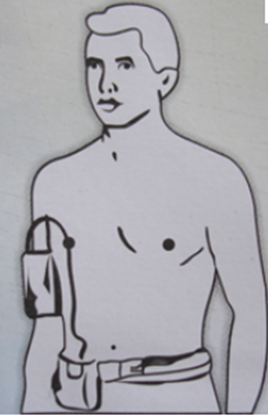
Métodos de Avaliação
Ordem de Importância:
Métodos Quantitativos – MAPA

Slide 24
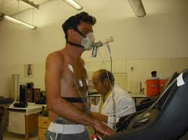
Métodos de Avaliação
Ordem de Importância:
Métodos Quantitativos – Metabolimetria

Slide 25
Métodos de Avaliação
:
Frequência cardíaca
Trabalhador de 28 anos, atividade laboral por 190 minutos com FC 129,5. Frequência cardíaca de repouso 79 BPM.
1º Passo: Cálculo da FCM: FCM=208 – (0,75 x idade)
FCM= 208 – (0,75 x 28)
Frequência Cardíaca Máxima = 187 BPM
2º Passo: Cálculo da FCL: FCL=0,40 x (FCM-FCR) + FCR
FCL=0,40 x (187-79) + 79
Frequência Cardíaca Limite: 122 BPM
3º Passo: Cálculo da Carga Cárdio Vascular: CCV= FCT – FCR x 100
FCM – FCR
CVV=129,5 -79 x 100 = 47% ou seja, SOBRECARGA!
187-79
4º Passo: Cálculo do Tempo de Recuperação: Tr= Tt (FCT – FCL)
FCT – FCR
Tr= 190 (129,5-122) = 28 minutos a cada 2h10min (190 min).
129,5-79

Slide 26
Métodos de Avaliação
Modelos;
EQUAÇÃO DE NIOSH (National Institute for Occupation Safety and Health)
Modelo Biomecânico 3D da Universidade de Michigan – USA

Slide 27
Métodos de Avaliação
Critérios Semi-Quantitativos
TOR-TOM

Slide 28
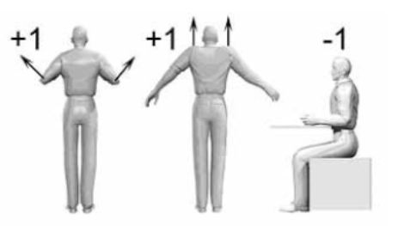
Métodos de Avaliação
Critérios Semi-Quantitativos
Método REBA - Rapid Entire Body Assessment

Slide 29
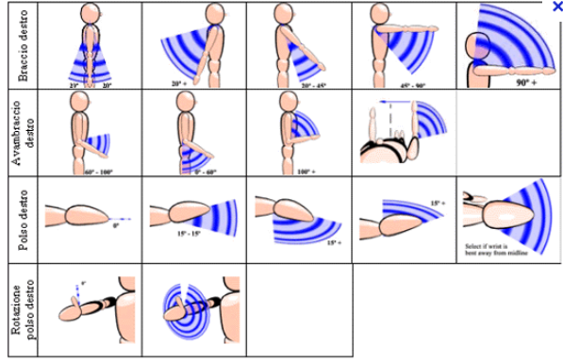
Métodos de Avaliação
Critérios Semi-Quantitativos
Critérios semi quantitativos Método Rula (Rapid Upper Limb Assessment)

Slide 30
Métodos de Avaliação
Check-lists:
Check-list para avaliação das condições ergonômicas em postos de trabalho e ambientes informatizados;
Check-list de Couto;
Check-list para avaliação simplificada das condições biomecânicas do posto de trabalho;
Check-list para avaliação simplificada do risco de lombalgia.

Slide 31
Métodos de Avaliação
Análise “microscópica”
Movimentação de caixas
Análise microscópica da atividade

Slide 32
Métodos de Avaliação
Análise “macroscópica”
Inserção de componentes componentes
Destacamento do fio cirúrgico
Condução da empilhadeira

Slide 33
Métodos de Avaliação
Recomendações quanto ao Uso:
Base técnica;
Os instrumentos de avaliação devem ser utilizados como auxiliar e não como ferramenta única;
Comparação com outro método;
O check list deve ser aplicado por mais de um analistas.

Slide 34
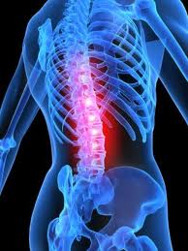
Coluna Lombar
Principal distúrbio relacionado ao trabalho, em todo mundo.

Slide 35
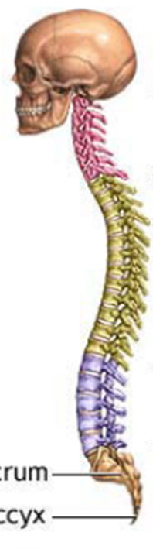
Coluna Lombar

Slide 36
Coluna Lombar
O segmento de maior mobilidade da coluna vertebral é a articulação entre a 5ª vértebra lombar e o osso sacro (L5-S1) e também o mais vulnerável.

Slide 37
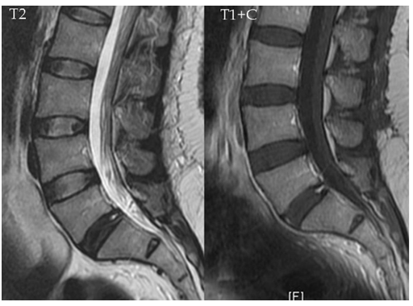
Coluna Lombar

Slide 38
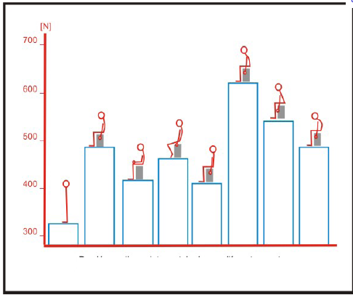
Coluna Lombar
NACHEMSON & MORRIS, publicaram em 1964 estudo sobre medidas in vivo das pressões discais nas posições de pé e sentada.
As pressões aferidas foram 35% menores quando o indivíduo estava em pé do que quando estava sentado sem o apoio dorsal.

Slide 39
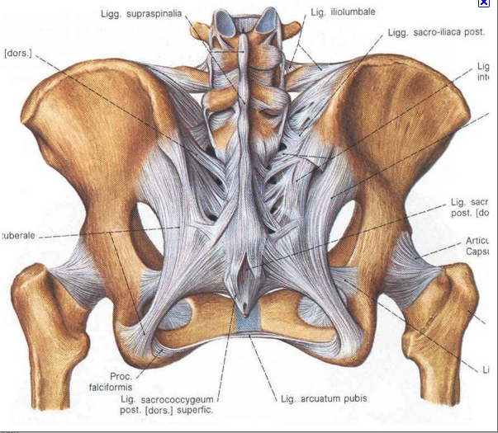
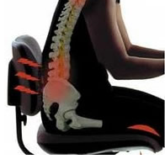
Coluna Lombar
Alguém sabe explicar porque?

Slide 40
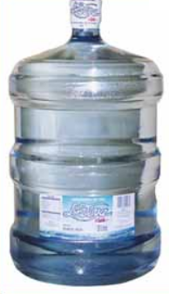
Coluna Lombar
RISCO PARA COLUNA LOMBAR?
Carregamento manual do galão de água de 20 litros.

Slide 41
Coluna Lombar
Diretrizes / legislação:
NIOSH: 23 kg
Comunidade Europeia: 25 kg
ACGIH (American Conference of Governmental Industrial Hygienist): 32 kg
Artigo 198 da CLT 60 kg

Slide 42
Coluna Lombar
EQUAÇÃO DE NIOSH (National Institute for Occupation Safety and Health)
Estabelece que o limite de peso tolerável por 95% dos homens e 90% das mulheres seria de 23 kg, nas melhores condições.
E quais são as melhores condições?

Slide 43
Coluna Lombar
EQUAÇÃO DE NIOSH (National Institute for Occupation Safety and Health)
Levantamento 1 vez a cada 5 minutos;
Carga próxima ao corpo;
Elevada, cerca de 75 cm do chão;
Levantamento simétrico;
Distância entre a origem de até 25 cm;
Boa qualidade de pega.

Slide 44
Coluna Lombar
EQUAÇÃO DE NIOSH (National Institute for Occupation Safety and Health)
Cada fator é sempre igual ou menor que 1; à medida que o levantamento de carga for feita fora das melhores condições, aplicam-se redutores numéricos
Como resultado da equação, teremos o Limite de Peso Recomendado (LPR)
IL= PC / LPR

Slide 45
Coluna Lombar
EQUAÇÃO DE NIOSH (National Institute for Occupation Safety and Health)
Exemplo:
Um Levantamento por minuto como fator isolado:
23 kg x 1 x 1 x 1 x 1 x 1 x 0,94
Um levantamento por minuto, representa a redução de 6% no limite de peso, ou seja, o limite seguro de carregamento de peso passa a ser de 21,62KG!

Slide 46
Coluna Lombar
EQUAÇÃO DE NIOSH (National Institute for Occupation Safety and Health)
EXEMPLOS PRÁTICOS
Caso 1:
Carregamento ideal 23 kg(ausência de risco)
Carga próxima ao corpo;
Elevada, cerca de 75 cm do chão;
Levantamento sem rotação do tronco;
Distância entre a origem de até 25 cm;
Boa qualidade de pega.

Slide 47
Coluna Lombar
EQUAÇÃO DE NIOSH (National Institute for Occupation Safety and Health)
Caso 2:
Carga próxima ao corpo;
Elevada, cerca de 75 cm do chão;
Levantamento com rotação do tronco;
Distância entre a origem de até 25 cm;
Boa qualidade de pega.
Limite de carregamento de 16 kg. (lesão improvável, mas possível em casos de pré – disposição individual)

Slide 48
Coluna Lombar
EQUAÇÃO DE NIOSH (National Institute for Occupation Safety and Health)
Caso 3:
Carga próxima ao corpo;
Elevada do chão;
Levantamento sem rotação do tronco;
Boa qualidade de pega.
Limite de carregamento de 15 kg.
(Risco Ergonômico)

Slide 49
Coluna Lombar
EQUAÇÃO DE NIOSH (National Institute for Occupation Safety and Health)
Caso 8:
Carga distante do corpo;
Elevada do chão;
Levantamento com rotação do tronco;
6 levantamento por minutos;
Qualidade de pega ruim.
Limite de carregamento de 04 kg.
(Alto Risco Ergonômico)

Slide 50
Coluna Lombar
RISCO PARA COLUNA LOMBAR?
Carregamento manual do galão de água de 20 litros.
Depende da forma como é carregado!!!

Slide 51
Coluna Lombar
Outros fatores a serem considerados
Cargas delicadas

Slide 52
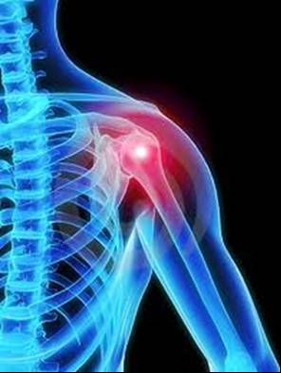
Ombro
Um sistema biomecânico de alta complexidade, capaz de executar movimentos inimagináveis, porém extremamente frágil.

Slide 53
Ombro

Slide 54
Ombro

Slide 55
Ombro
Tipos de acrômio

Slide 56
Ombro
Ressonância Magnética
Acrômio

Slide 57
Ombro
Ressonância Magnética
Acrômio

Slide 58
Ombro
Principais Situações de Sobrecarga:
CICLOS MUITO CURTOS SEM O DEVIDO TEMPO DE RECUPERAÇÃO DE FADIGA:
Tempo insuficiente para que o tendão volte à posição de disponibilidade para nova contração muscular.
Funilaria

Slide 59
Ombro
Principais Situações de Sobrecarga:
Realização de tarefas automatizadas, sem o
treinamento adequado:
Tempos modernos

Slide 60
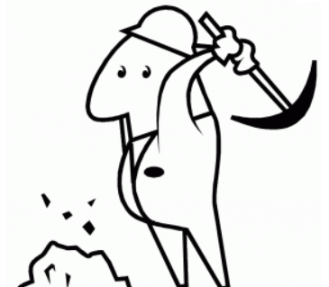
Ombro
Principais Situações de Sobrecarga:
FORÇA FÍSICA
Esforços muito intensos são de alto potencial lesivo, na ausência de mecanismos de regulação.

Slide 61
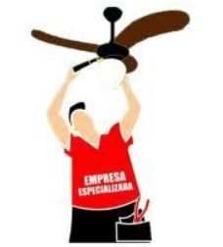
Ombro
Principais Situações de Sobrecarga:
ESFORÇOS ESTÁTICOS E POSTURA ESTÁTICA:
Ocasionam falta de oxigênio, dor por acúmulo de ácido láctico.

Slide 62
Ombro
Principais Situações de Sobrecarga:
Movimentos Forçados e Posturas Forçadas
Vídeo 2

Slide 63
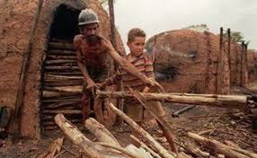
Ombro
Principais Situações de Sobrecarga:
Movimentos Forçados e Posturas Forçadas

Slide 64
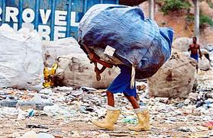
Ombro
Principais Situações de Sobrecarga:
Movimentos Forçados e Posturas Forçadas

Slide 65
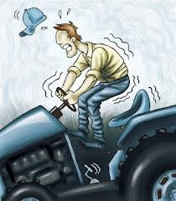
Ombro
Principais Situações de Sobrecarga:
Vibração Ocasionada por Ferramentas:
Alto nível de aceleração, velocidade de vibração e alto torque final.

Slide 66
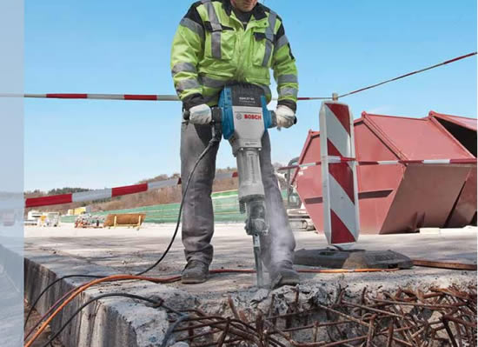
Ombro
Principais Situações de Sobrecarga:
Vibração Ocasionada por Ferramentas:
Alto nível de aceleração, velocidade de vibração e alto torque final.

Slide 67
Ombro
Análise Microscópica
Exigências Ergonômicas | Gravidade
Abdução do braço
* Abdução até 45º, não estática | ATN
* Abdução 45 a 90º, não estática | IMP
* Braços abduzidos, porém com apoio | IMP
* Sustentação em abdução sem força | DDF
* Sustentação em abdução com força | R
Legenda gravidade:
ATN – Ação Técnica Normal IMP – Improvável Mais Possível DDF – Desconforto, Dificuldade ou Fadiga R – Risco AR – Alto Risco
(item 18.3, ergonomia aplicada ao trabalho, Hudson de Araujo Couto)

Slide 68
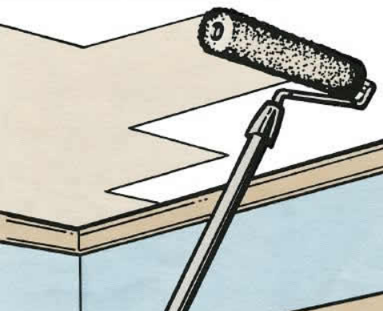
Ombro
Pintura de teto situação de RISCO PARA OMBRO?
SIM OU NÃO??

Slide 69
Outras situações a serem consideradas
Berço da peça raso
Pinça inadequada

Slide 70
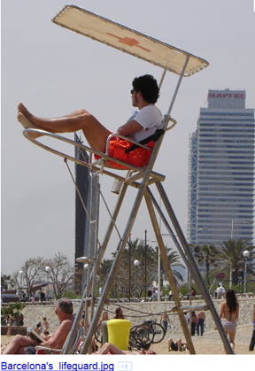
Trabalho sem risco ergonômico

Slide 71
Referencias Bibliográficas
Ergonomia Aplicada ao Trabalho, Conteúdo Básico – Guia Prático, Hudson de Araújo Couto, Abril de 2007.
Gerenciado a LER e os DORT nos tempos atuais, Hudson de Araújo Couto, Abril de 2007.
Biomecânica Ocupacional, terceira edição, Chaffin, Andersson e Martin, 2001.
Radiologia Ortopédica, quarta edição, Adam Greenspan, 2006.
Índice TOR-TOM, 2ª edição, Hudson de Araújo Couto, 2012
Flavio Hanciau, autor do cap. 6 do livro Ortopedia e Traumatologia, Princípios e Prática, 3ª Ed

Slide 72
Agradecimentos
Obrigado.
afelipe@asc.sc
peritoalbertofelipe@gmail.com
cel. 98105.7692

